Slide 1
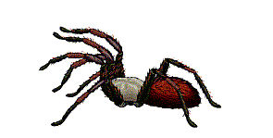
Павукоподібні
Кротова Ірина 8а
http://pti.kiev.ua

Slide 2
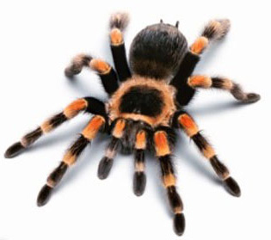
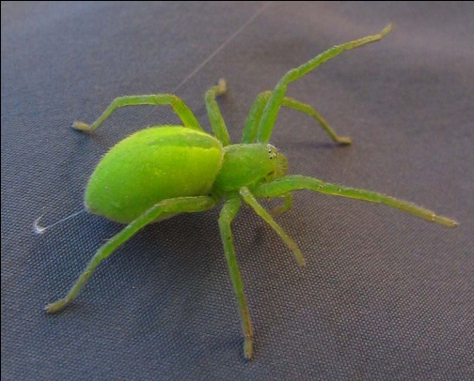
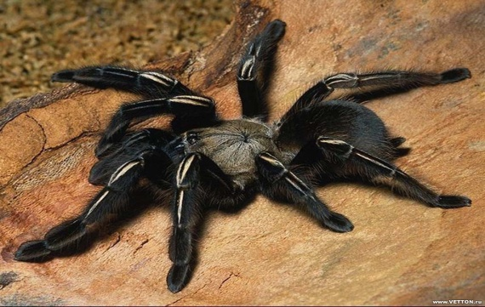
Коротко про головне
Кількість видів | 70 тис. видів.
Частини тіла | головогруди, черевце.
Спосіб живлення | хижак.
Органи дихання | пара легеневих мішків, також є трахеї - трубочки, якими повітря надходить до тканин та органів.
Органи чуттів | дотик, хімічне чуття, деякі здатні виробляти звуки та сприймати їх.
Розмноження | роздільностатеві, внутрішнє запліднення прямий розвиток.
http://pti.kiev.ua
http://pti.kiev.ua
http://pti.kiev.ua

Slide 3
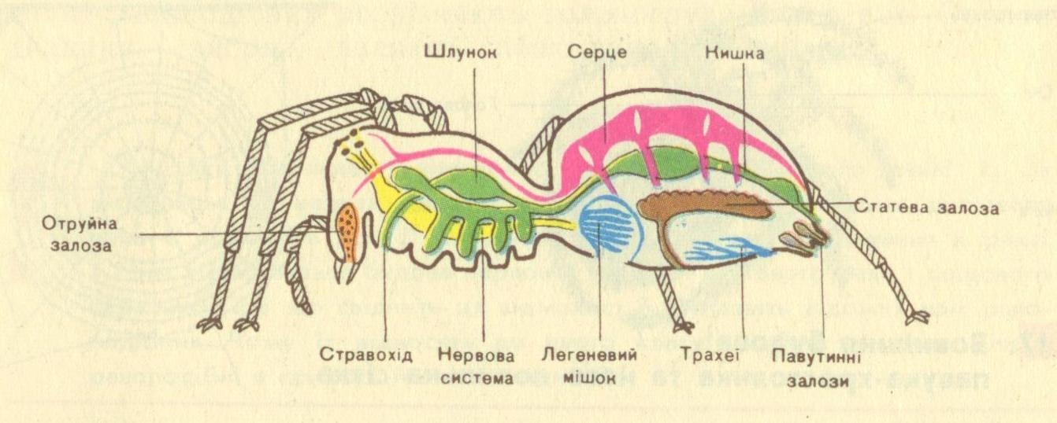
Дихальна система
Органи дихання - пара легеневих мішків, які розташовані при основі черевця. Є ще трахеї у вигляді довгих нерозгалужених трубочок, що починаються непарним отвором на черевці. Трахеї безпосередньо транспортують кисень до тканин і органів.

Slide 4
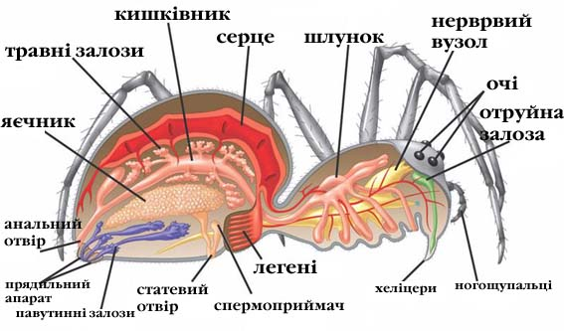
Кровоносна система
Кровоносна система складається із серця, яке знаходиться на спинній частині черевця, і судини, по якій кров рухається від серця до передньої частини тіла. Оскільки кровоносна система незамкнена, то в серце кров повертається із змішаної порожнини тіла (міксоцелю), де вона омиває легеневі мішки і трахеї, збагачуючись на кисень.

Slide 5
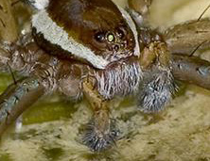
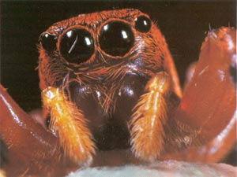
Орган зору
Органами зору у павуків є прості очі, кількість яких може бути від 2 до 12. Розміщені на головогрудному щиті. Не дивлячись на велику кількість очей, зір у павуків слабкий. У кращому випадку, вони можуть бачити предмети на відстані не більше 30 см.

Slide 6
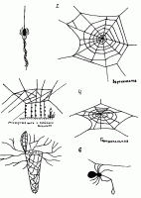
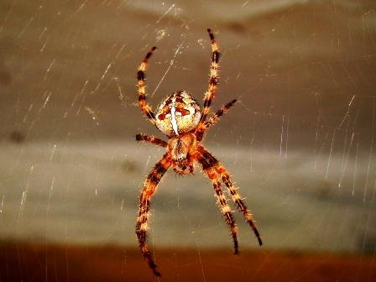
“Технологія виробництва павутини”
Починаємо з будівництва трикутної або чотирикутної рами – основи майбутньої пастки.
2. Потім прокладаємо кілька ниток, що перетинаються в центрі рами.
3.Робимо декілька складних операцій, після чого, ми покриваємо липким павутинним секретом і замінюємо допоміжну нитку.
http://pti.kiev.ua
http://h.ua

Slide 7
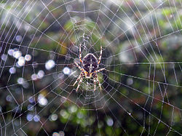
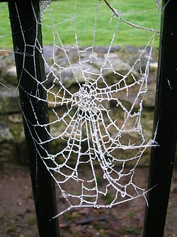
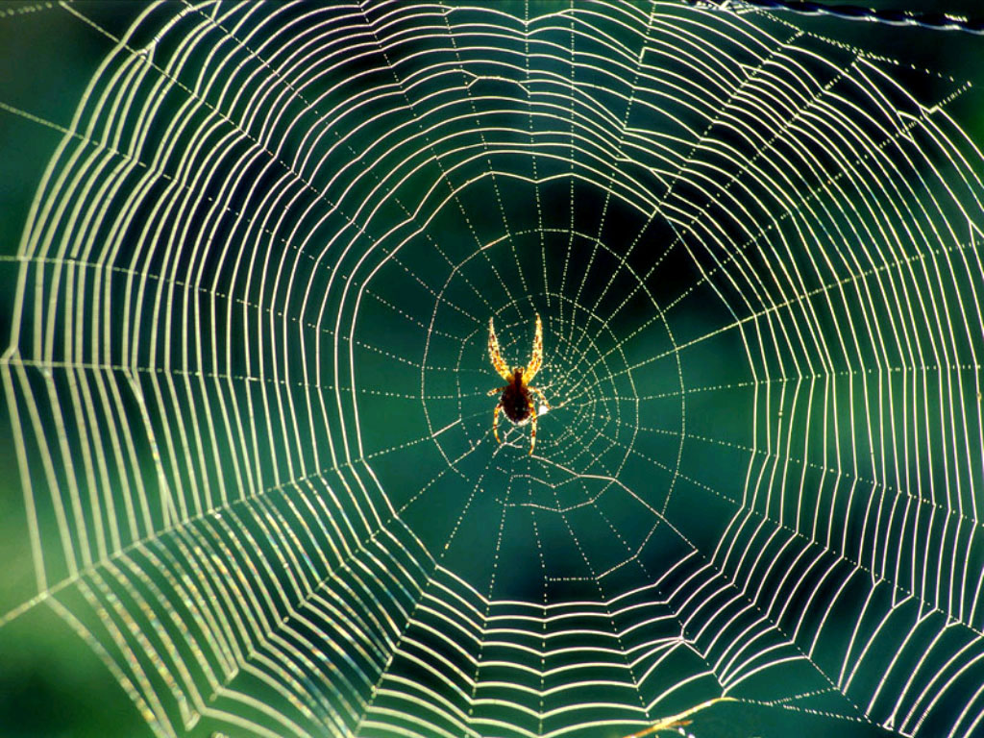
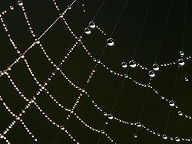
http://pti.kiev.ua
http://uk.wikipedia.org

Slide 8
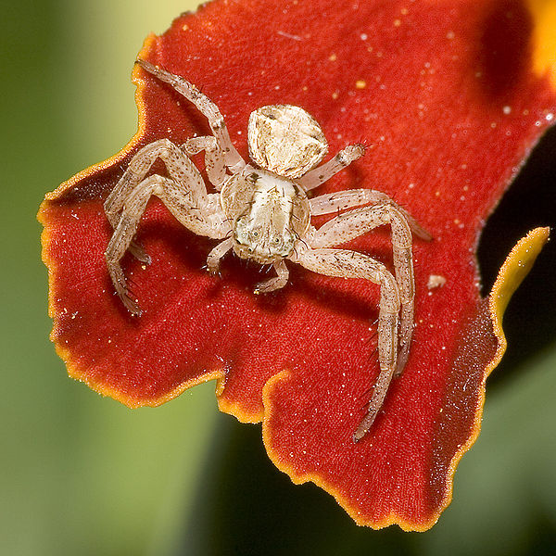
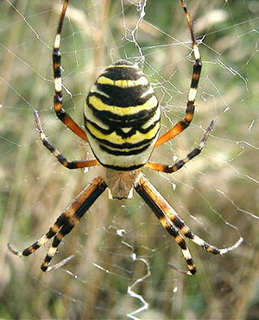
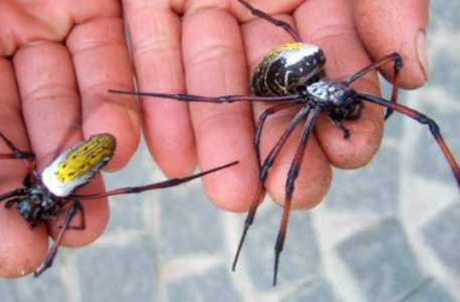
Значення у природі та житті людини
Більшість видів павуків приносить користь, знищуючи комах - шкідників рослин. Але разом з тим отрута деяких із них небезпечна для здоров'я і життя людини, наприклад павуки-птахоїди, а також тарантула та каракурта. Швидшому одужанню сприяє і виведення отрути з потом (для цього необхідно зігріти тіло, зробити масаж тощо).

